Slide 1
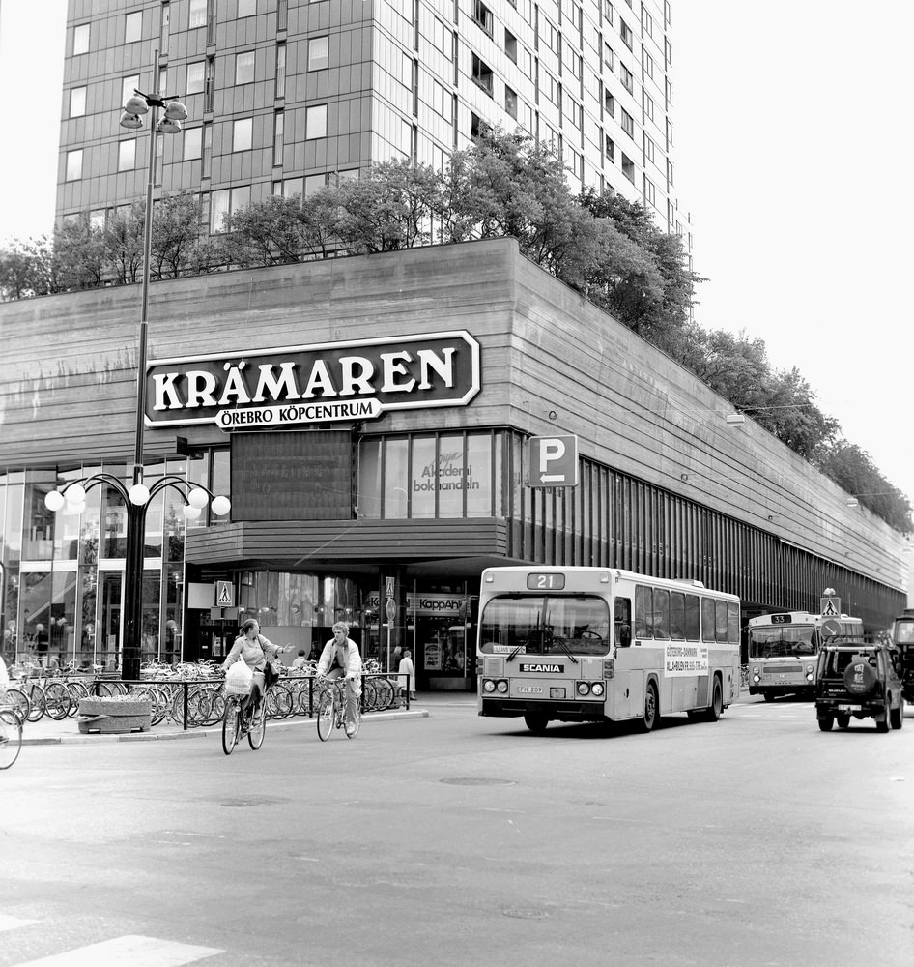
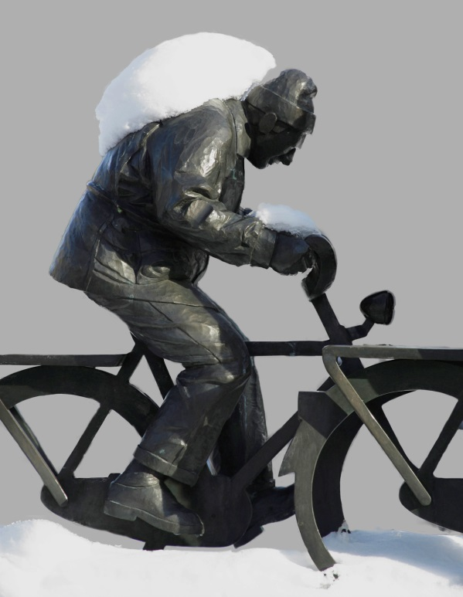
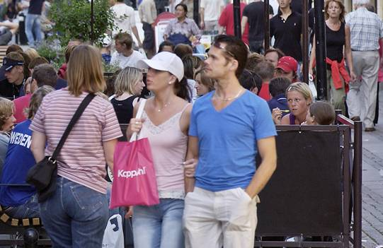
Hur rör vi oss i Mälardalen?
Foto: Arkivcentrum Örebro
Foto: Clifford Shirley
Fredrik Idevall
Almedalen
2015-06-29

Slide 2
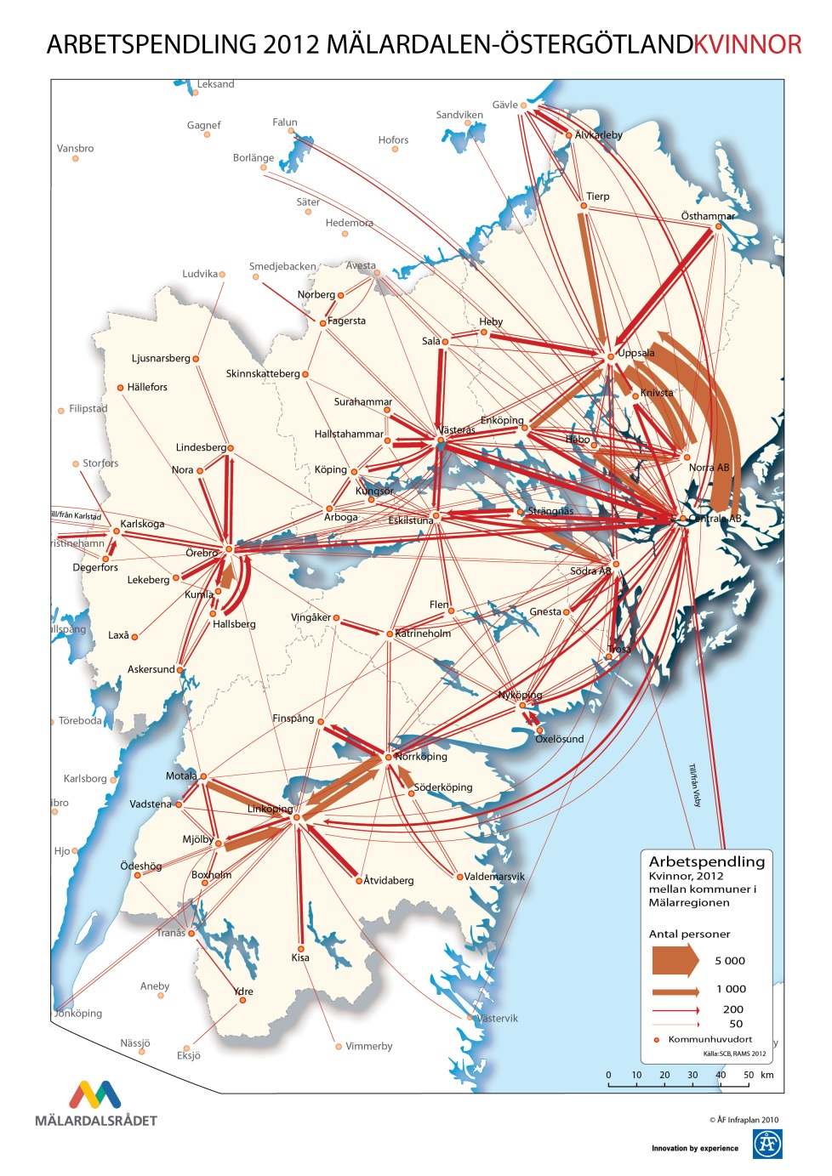
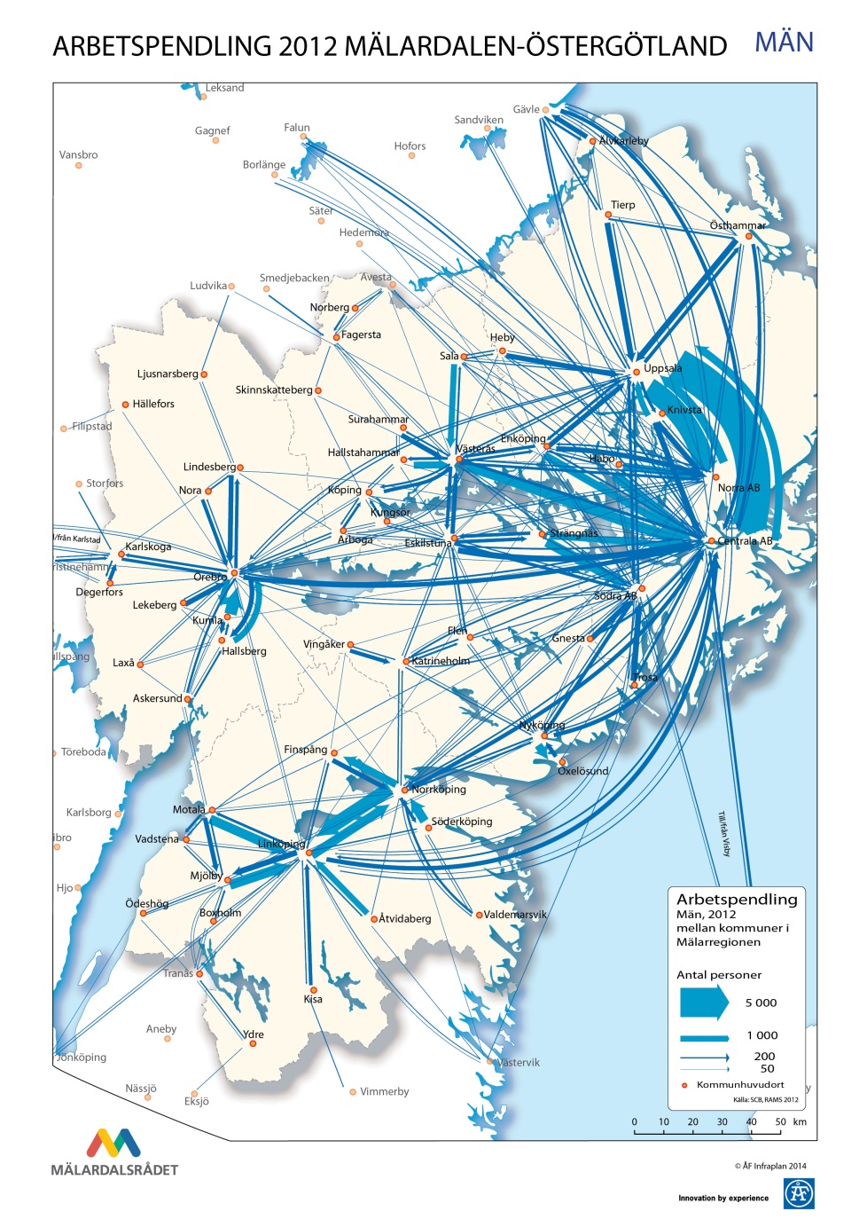
Stor skillnad i pendlingsmönster
Notes:
Vi presenterar pendlingsdata gemensamt i Östra Mellansverige men några års mellanrum,
Vi har en omfattande regional pendling.
Så vi har länge vetat att regionens kvinnor pendlar i mindre omfattning än regionens män.
Men det finns stora skillnader som beror på utbildningsnivå och inkomst.

Slide 3
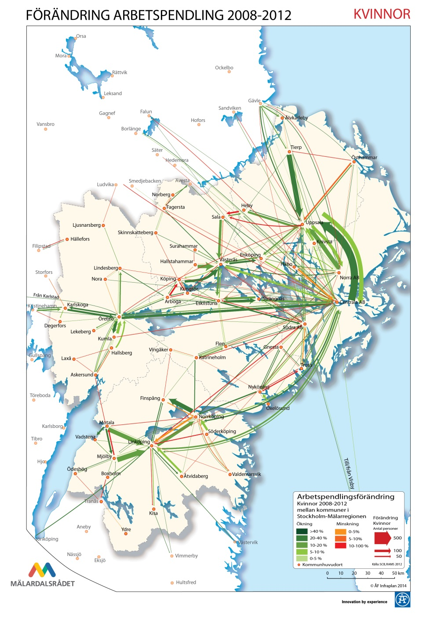
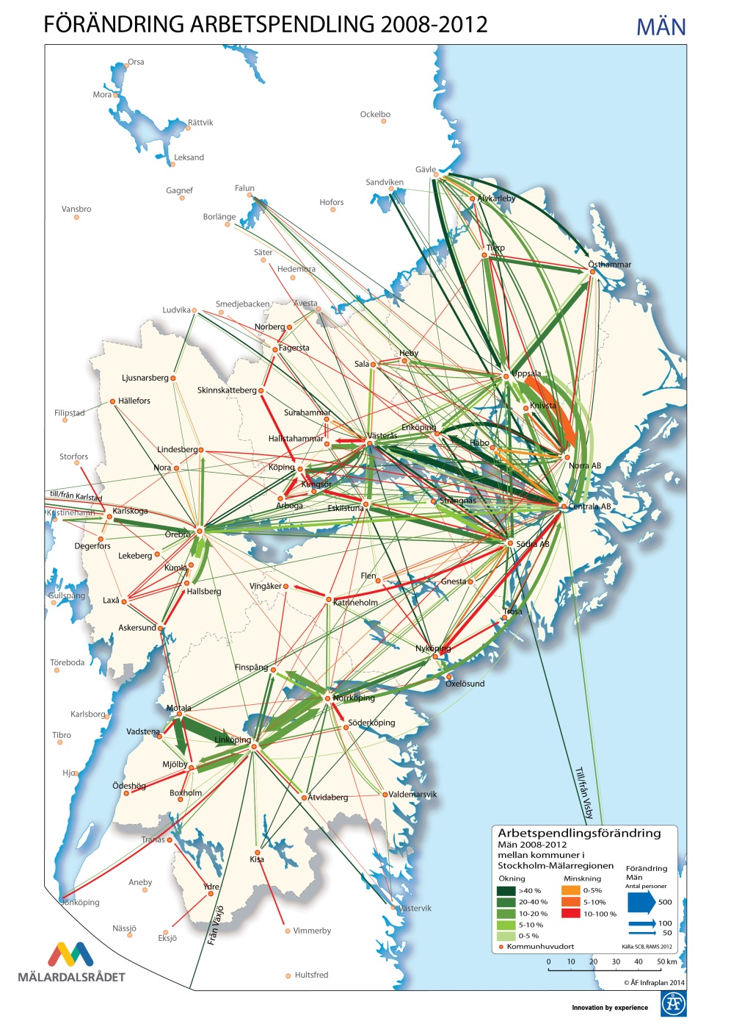
Kvinnorna följer efter
Notes:
Utvecklingen är av pendlingen är svårttydd
Grönt ökning, rött minskning
Stora investeringar i nya spår och bättre vägar har underlättat en kraftig ökning av pendlingen.
Mest markanta ökning (+100%):
Västerås till Stockholm
Eskilstuna till Stockholm
Norrköping till Linköping resp. Finspång
Stockholm till Uppsala
Bl a konsekvens av Mälarbanan och Svealandsbanan. Motorväg har haft betydelse i kortare relationer.
Stora procentuella ökningar i mindre relationer
Kristinehamn till Karlskoga
Norrköping till Nyköping och Katrineholm
Katrineholm till Södra Stockholm
Uppsala till Gävle
Det verkar som om det är männen som börja pendla mellan två orter.
Vi ser det tex när pendlingen mellan Norrköping och Linköping tagit fart på allvar de senaste åren.
När pendlingen väl är etablerad så verkar det som om kvinnors pendling komma ikapp (Stockholm-Uppsala)

Slide 4

Vi pendlar längre och ägnar ÄNNU mer tid åt att pendla
Avstånd:
+ 28 %
Restid:
+ 38 %
24 min
Källa: Trafikanalys, RVU Sverige 2012
Notes:
Regionintegrationen beror inte på att det går snabbare att resa idag än tidigare.
Utan för att vi är beredda att uppoffra mer tid för pendling!
Restiden har ökat mer än reslängden,
Detta gäller oavsett om man bor i Stockholm eller på medelstora och mindre orter.
Inte så stor skillnad mellan Stockholm och övriga ortstyper i Mälardalen.
Tveklöst bra ur ett regionalt tillväxtperspektiv… men…

Slide 5
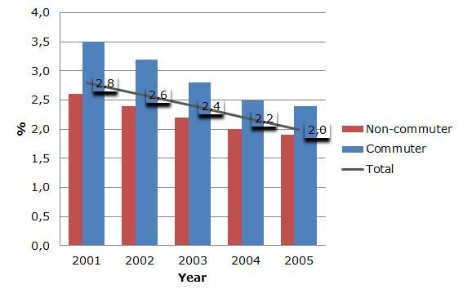
Pendling har sociala konskevenser för pendlaren och dennes familj
Högre separationsfrekvenser bland pendlare jämfört med icke-pendlare (40 % högre risk)
Källa: Erika Sandow (2011)
Notes:
Andel separationer för olika “parbildningsår”

Slide 6
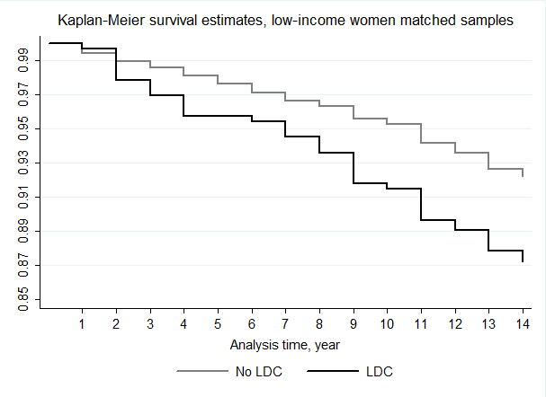
Pendling har effekter på hälsan
Till exempel;
Ökade sjukskrivningar
Lägre nöjdhet med livet (life-satisfaction)
Högre blodtryck
CVD
fetma
negativ stress
Utmattning,trötthet
Högre mortalitet (kvinnor)
Negativa hälsoeffekter
påverkar kvinnor mer
än män
  Överlevnadskurvor för kvinnor med lägre inkomst, 1995-2008
Källa: Erika Sandow (2011)
Notes:
Och långpendling har effekt på hälsan.

Slide 7

De flesta pendlare är positiva
Enligt lyckoforskingen (Lycko-Lars)
Notes:
Lars E Olsson, docent psykologi, Karlstads univeritet
Den positiva synen på pendling ökar med stigande ålder
Oväntade störningar är det som påverkar den positiva synen mest negativt

Slide 8
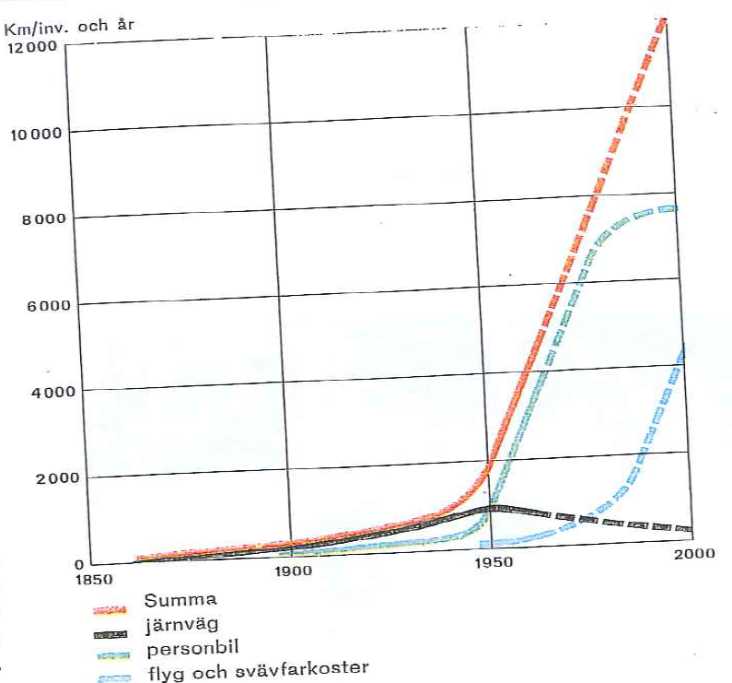


…så rullar historien nu, och framtiden är idag…
Källa: IDÈ65 – Den planerade regionen (1965)
Notes:
Människan rationell, Väljer smidiga transportlösningar, Vi har skapat förutsättningar efter hur vi trodde att samhället skulle bli…
Och vi har lyckat mycket bra.
Idag har vi det bilsamhälle vi planerat.
Bilden visar en framtidsvision för Örebro från 1965.

Slide 9
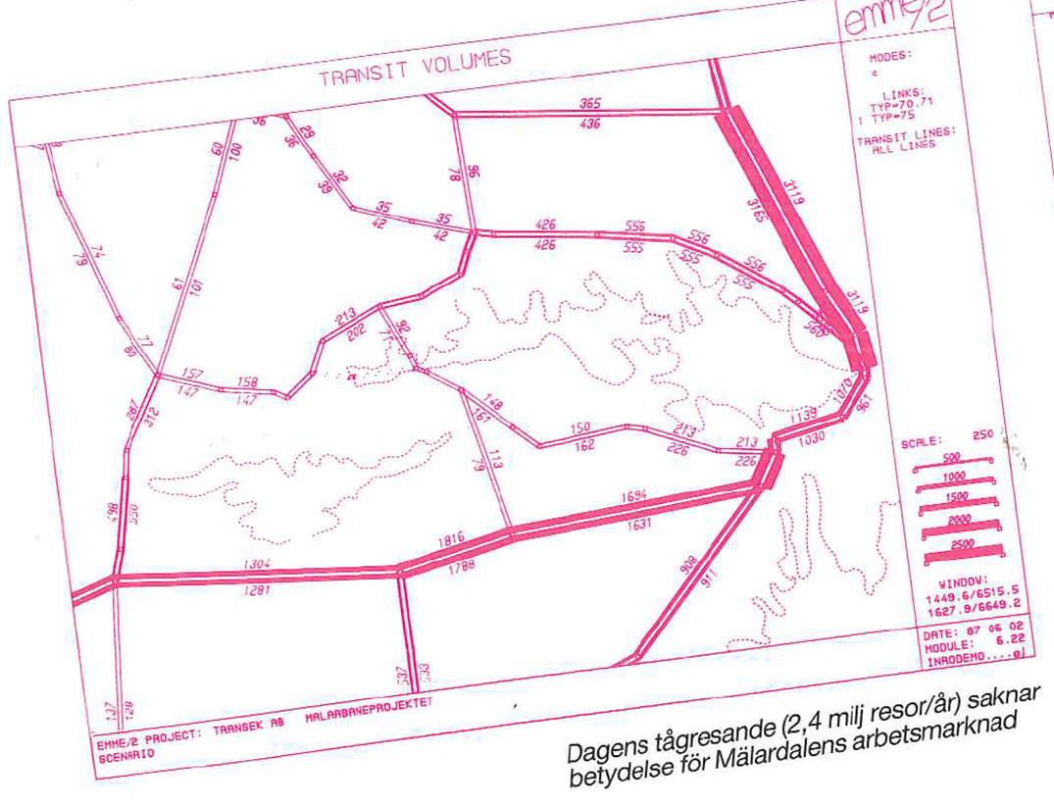
Mälardalen innan de stora järnvägssatsningarna…
(år 1987)
Notes:
Tåget har inte setts som något viktigt verktyg för regional utveckling.

Slide 10
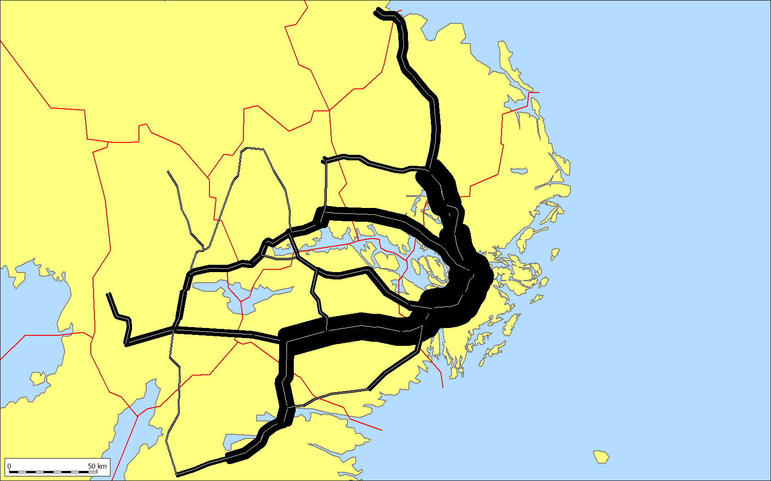
Mälardalen idag…
x10 på 25 år!
Dagens tågresande (30 milj resor/år) är av avgörande betydelse för den regionala arbetsmarknaden!
Notes:
Runt 1990 hände något.
Vi började samarbeta över länsgränserna i Mälardalen och upptäckte tågets potential.

Slide 11
Vem åker på sträckan från Norrköping till Stockholm?
Regelbundna undersökningar av tågresenärer i regionen
53 % män och 47 % kvinnor
Genomsnittsåldern är 42 år
Nästan hälften kommer till stationen till fots och ungefär ¼ kommer i bil
Ca var fjärde gör resan dagligen
I princip alla åker på någon av följande biljettyper
  Enkelbiljett (inkl Resplus-, mobil-, 24-timmarsbiljett mm) eller
  Period/rabattkort, SJ/TIM (månads-, årskort, 10-biljetter)
2/3 av de som reser från stationen bor i Norrköpings kommun
6 av 10 kommer från bostaden och hälften av de som reser från stationen ska till arbetet

Slide 12
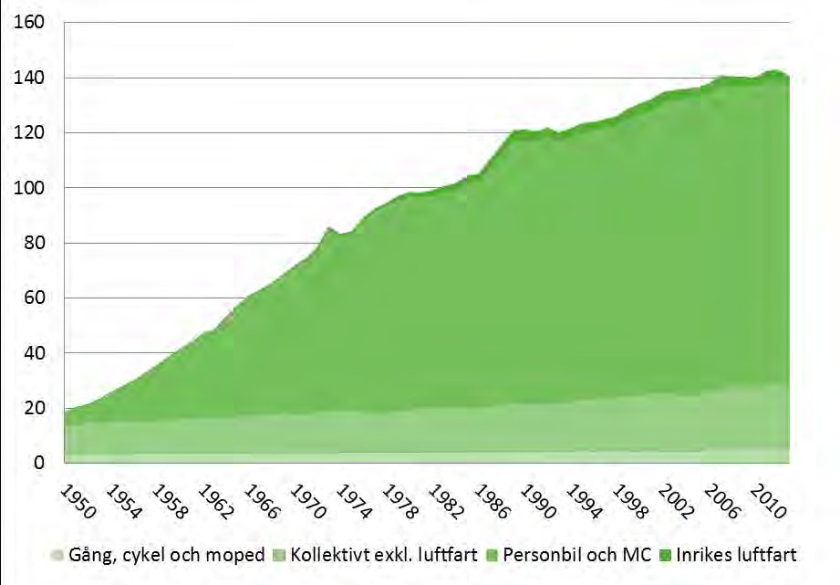
Vi väljer bilen
Transportarbete (miljarder personkilometer) med olika trafikslag,
Notes:
Kollektivtrafiken förlorade slaget mot bilen redan på 50-talet.
Idag runt 20 %
Men även antalet bilresor överstiger övriga transportslag.
Nästan alla människor gör dagligen en resa där det huvudsakliga transportmedlet är bil.
Bara hälften av alla gör motsvarande till fots eller med cykel
Det gäller även korta resor - fjärde resa under 1 km sker med bil enligt resvaneundersökning i Örebro kommun
(Tåg ingår i övrigt).
Bilen tar hela marknadsandelen i takt med att unga går in i vuxenvärlden.
När man äntligen får råd att köpa bil, gör man det…och man använder den!

Slide 13
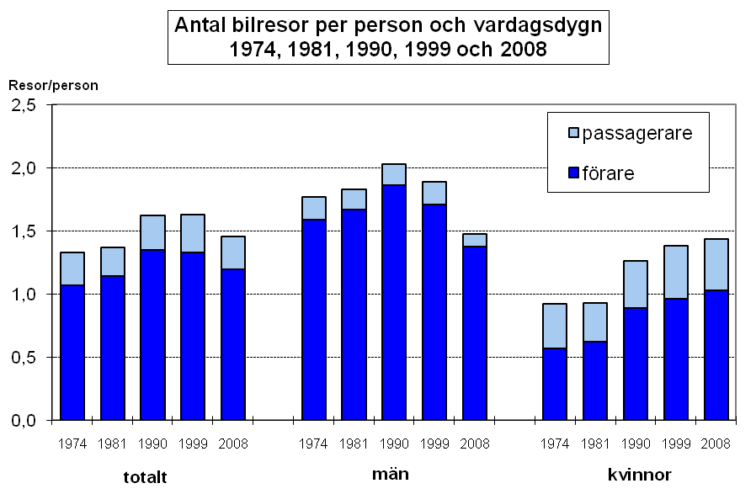
Männen håller hårt i ratten…
…men allt fler kvinnor kör bil!
Exempel från Linköpings resvaneundersökning 2008
Notes:
Bilen håller ganska snabbt på att bli jämtställd.
Man sitter inte bakom ratten lika ofta,
men kvinnor gör i dag lika många bilresor som mannen.

Slide 14
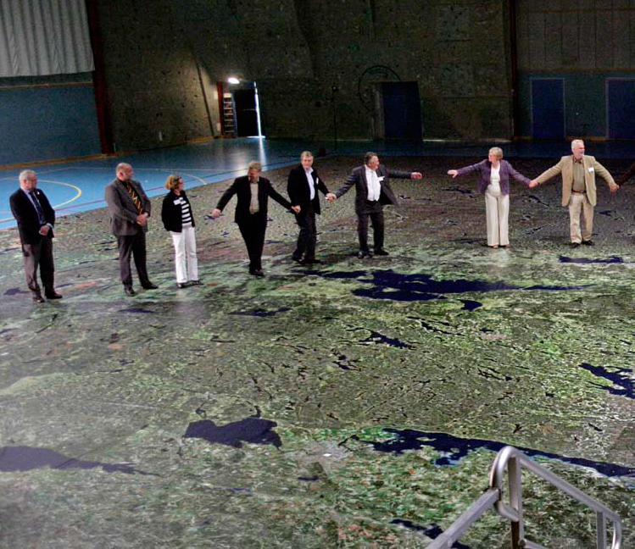
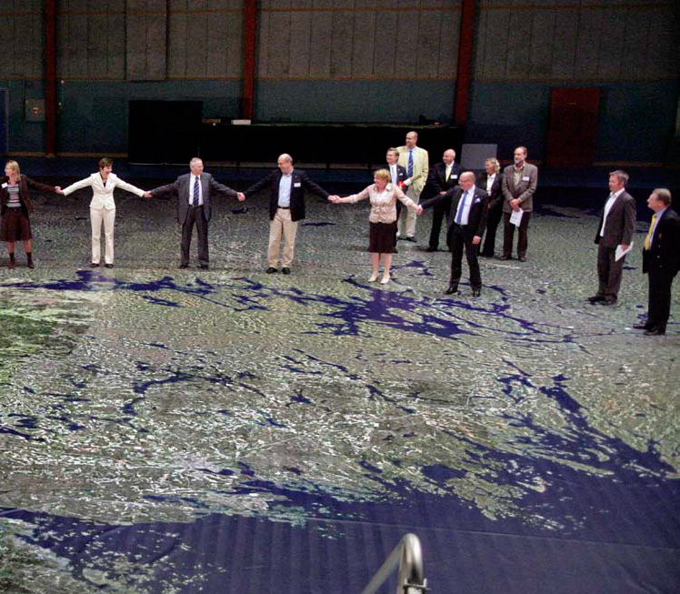
www.enbattresits.se
Notes:
Vi vill integrera ÖMS mer. Det behövs av många anledningar.
Då är bra kollektivtrafik en nyckelfaktor för att skapa en hållbar och jämställd region.

